Slide 1

SLIDE-MAKER · 画廊示例
脱口秀的
简明历史
一个人，一支话筒，和把话说出口的胆量。
起源 → 黄金年代 → 走向世界 → 当下
Notes:
欢迎。脱口秀是我们拥有的最年轻、也最赤裸的艺术形式之一 —— 它的历史比多数人以为的更短、也更奇怪。让我们从综艺舞台，一路追到你口袋里的那部手机。

Slide 2



这门手艺
一个声音，没有安全网
一位表演者用自己的声音直接对着全场说话 —— 先搭起一个预期，再把它打破，逗你发笑。
是一个人，不是角色
一支话筒，一个房间
一个观点
喜剧演员本人就是人设。
没有布景，没有搭档。
每个笑话都在讲一个道理。
脱口秀简史
02 / 13
Notes:
把脱口秀拆到底，几乎什么都不剩：一个人，一支话筒，一个房间。没有布景，没有搭档，也没有可以藏身的角色。人设就是表演者本人，而每个笑话都是一次小小的论证 —— 关于这个世界到底是怎么运转的。

Slide 3
1900s
起源 · 1850S–1930S
在它还没有名字之前
单人喜剧是慢慢浮现的 —— 综艺节目单上的一档演出，也是讲堂上那些幽默家的传人。
1850s–1918
1880s–1930s
1860s 起
1800s 晚期
英国音乐厅
美国杂耍剧场
巡回演讲
单人独白
歌曲与俏皮话
综艺巡演线
Twain 与讲台上的机智
Charley Case，公认者
谁算得上第一个现代脱口秀，一直有争议 —— 这门形式有很多位父母。
脱口秀简史
03 / 13
Notes:
它不是一夜之间成形的。整个 1800s 晚期到 1900s 初，单人喜剧只是拥挤综艺节目单上的一档；而喜剧独白也从巡回演讲里长出来 —— Mark Twain 就是讲台上的幽默家之一。谁算得上「第一个」现代脱口秀，确实众说纷纭；这门形式有很多位父母。

Slide 4
现代形态 · 1950S
夜总会改变了一切
随着杂耍剧场没落、电视兴起，喜剧搬进了夜总会 —— 在那里，一位演员可以独自撑起整个舞台。
从前 —— 综艺表演
此后 —— 单人的声音
拥挤节目单上的一档
一位演员，整场演出
连珠炮式的段子与道具
更长、更私人的段子
一个角色或一身戏服
以本人的身份说话
转折 喜剧的基本单位不再是笑话，而是喜剧演员本人。
脱口秀简史
04 / 13
Notes:
改变一切的，是那个房间。1950s 杂耍剧场消亡、电视登场，喜剧搬进了夜总会 —— 在那里，一位演员可以独自撑起整场演出，并开始以本人的身份说话，而不再只是抖段子。

Slide 5

黄金年代 · 1950S–1960S
会思考的喜剧演员
有书卷气、有政治、有神经质 —— 一批新人把喜剧唱片做成了畅销形式，也把段子变成了创作。
1953 起
1960s 初
1960
Mort Sahl
Lenny Bruce
Bob Newhart
政治讽刺，像读报纸专栏一样讲出来。
自剖、粗口，一次又一次被捕。
首张拿下格莱美年度专辑的喜剧唱片。
脱口秀简史
05 / 13
Notes:
50、60 年代给了我们「会思考的喜剧演员」。Mort Sahl 做政治讽刺；Lenny Bruce 因不断挑战尺度而被捕；Bob Newhart 的处女作，则是首张拿下格莱美年度专辑的喜剧唱片。段子，从此成了创作。

Slide 6

革命 · 1960S 晚期–1970S
从讲笑话的人，到讲真话的人
新一代让表演变得私人、对抗、完全属于自己 —— 喜剧成了自传，也成了论辩。
Richard Pryor
取材于自己的人生、种族与伤痛的自剖式喜剧。
George Carlin
把自己重塑为反主流文化的一员，批判语言与权力。
Joan Rivers
作为女性冲在这门形式的最前线，打破重重壁垒。
脱口秀简史
06 / 13
Notes:
接着，70 年代把它彻底炸开。Richard Pryor 把自己的人生与伤痛化作素材，George Carlin 把自己重塑为批判语言与权力的人，Joan Rivers 则作为女性冲在最前线、打破壁垒。喜剧不再是笑话，而成了自传，成了社会论辩。

Slide 7
繁荣 · 1972–1992
先是俱乐部，然后是镜头
专门的喜剧俱乐部给了演员一个夜夜登台的舞台；有线电视则把他们送进每一间客厅。
1972
1979
1982
1983
1992
Comedy Store LA
Store, London
Comedy Cellar NYC
Murphy: Delirious
Def Comedy Jam
繁荣与崩塌 到 1980s 晚期，美国有数百家俱乐部；过度饱和，让整条巡演线在 1990s 初塌了下来。
脱口秀简史
07 / 13
Notes:
70、80 年代把它工业化了。专门的俱乐部 —— 洛杉矶和伦敦的 Comedy Store、纽约的 Comedy Cellar —— 给了演员夜夜登台的舞台，有线电视又把他们送往各地。数百家俱乐部开张；随后，过度饱和在 90 年代初戳破了泡沫。

Slide 8




风格 · 1980S–2000S
声音开始分岔
一旦演员自己的看法成了素材，这门形式就分出了流派 —— 每一派都是对「怎样才像我自己」的一种回答。
一个观点
观察式
金句式
另类式
叙事式
日常细节（Seinfeld）
超现实、极度压缩 —— Wright
反俱乐部的实验
长篇、自剖
脱口秀简史
08 / 13
Notes:
一旦你自己的观点成了素材，这门形式就开始分岔。日常的观察式喜剧、超现实的金句、反俱乐部的另类场景、长篇自剖的叙事 —— 都是对「怎样才像我自己」的不同回答。

Slide 9





◍
走向世界
一门没有国界的形式
英国的另类喜剧在 1979 年重启了这门形式；后来它在世界各地扎根 —— 往往换上了一种新的语言。
1979
英国
伦敦 Comedy Store 掀起「另类喜剧」。
2010s
印度
英语场景崛起（Vir Das）。
2000s 中
阿拉伯世界
巡演线成长，先英语后阿拉伯语。
2010s
南非
Trevor Noah 把这里的场景带向世界。
2017 →
中国
脱口秀爆发，2023 受挫，2024 回归。
脱口秀简史
09 / 13
Notes:
然后，它走向了世界。英国的另类喜剧在 1979 年重启了这门形式，一代人之后，它又在印度、阿拉伯世界、南非和中国扎下根 —— 通常以一种新的语言重新发明自己。中国的脱口秀场景一度爆发，2023 年遭遇重挫，又在 2024 年回归。

Slide 10



今天的行业
截至 2026
重塑话筒的三股力量
专场经济
播客舞台
切片机器
招牌式的流媒体上线 —— 据传顶端能谈到八位数的合约。
每周更新的节目，如今直接为演员积累观众。
一段 40 秒的段子，传得比电视时代远得多。
依旧 内核从未改变：一个人，一支话筒，和一屋子人决定笑不笑。
脱口秀简史
10 / 13
Notes:
今天，有三股力量在决定谁会被听见：流媒体专场经济、播客，以及短视频切片。据传顶端的钱非常可观，但请注意，内核从未改变 —— 依旧是一个人，一支话筒，和一屋子人在决定笑不笑。

Slide 11
手艺
一个笑话的解剖
每一种风格底下，都是同一台机器：一个把你引向一处的铺垫，一句把它打破的包袱。
铺垫 → 包袱
搭起预期
打破它
前提
扮演
加包袱
回扣
一个段子建立的立意
把那一刻演出来，而不是描述它
在同一个包袱上再抖一个笑
后面的笑话回收前面埋下的梗
脱口秀简史
11 / 13
Notes:
每一种风格底下，都是同一台机器。铺垫把你引向一处；包袱把它打破。围着它的是一套工具 —— 前提、扮演、加包袱、回扣 —— 但归根结底，永远是先搭起一个预期，再把它打破。

Slide 12

这门手艺为何重要
“
一个人，除了一个观点手无寸铁，却能把满屋子人不敢说出口的话，说出来。
— 脱口秀始终不变的交易
1961–64
Lenny Bruce 因猥亵一次次入狱 —— 2003 年获纽约州特赦。
1978
George Carlin 的一段表演打到了最高法院 —— 即 FCC v. Pacifica 案。
脱口秀简史
12 / 13
Notes:
它为什么重要？因为一个人，只带着一个观点，就能把满屋子人不敢说的话说出来。这并不小 —— Lenny Bruce 为此坐过牢，Carlin 的一段表演一路打到了最高法院。

Slide 13
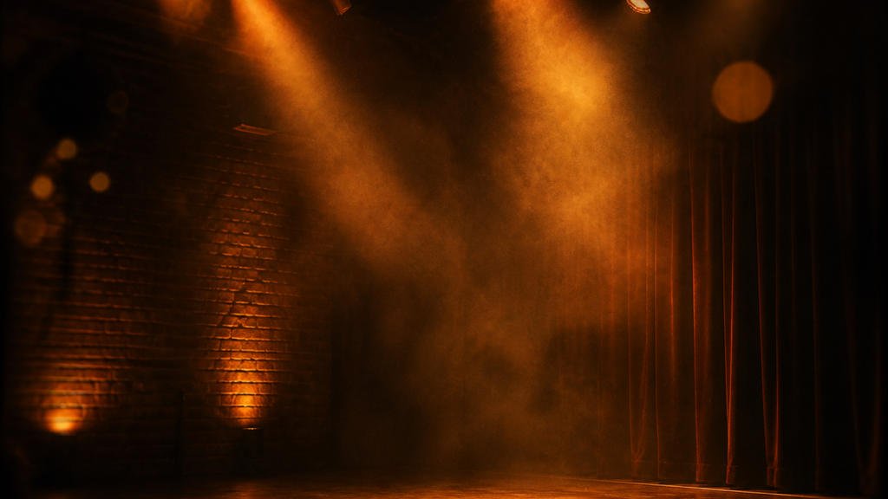
谢幕
灯光亮起。
有人走向话筒。
一切重新开始。
来源 Britannica · Wikipedia · GRAMMY.com · press & archival reporting
制作于 slide-maker · 一套「Lights Down」编辑风模板
13 / 13
Notes:
这段历史每晚都在以微缩的方式重演：灯光亮起，有人走向话筒，一切重新开始。谢谢大家。

